Slide 1
Multiple Linear Regression - 실습
컴퓨터AI공학부
2024년 2학기 머신러닝

Slide 2
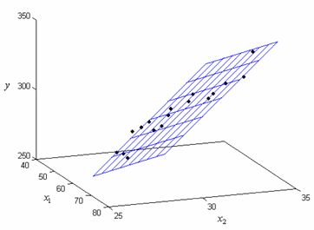
실습 개요
Linear Regression (선형회귀)
Single Linear Regression (단일 선형회귀)
Multiple Linear Regression (다중 선형회귀)
Solutions
Ordinary Least Squares (OLS) = Least Squares Method (LSM) = Normal Equation
Gradient Descent Method
다중 선형회귀 예시

Slide 3
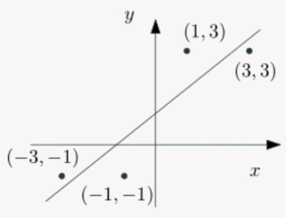
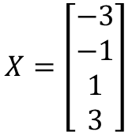
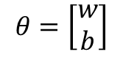
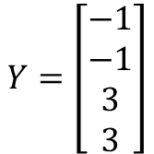
Review – Least Squares Method
Solutions
Ordinary Least Squares (OLS) = Least Squares Method (LSM) = Normal Equation
Gradient Descent Method
$$X=\left[\begin{aligned}−3 \\ −1 \\ 1 \\ 3\end{aligned}\right]$$
$$Y=\left[\begin{aligned}−1 \\ −1 \\ 3 \\ 3\end{aligned}\right]$$
(x₃, y₃)
$$θ=\left[\begin{aligned}w \\ b\end{aligned}\right]$$
4x1
4x1
2x1
(x₄, y₄)
(x₁, y₁)
(x₂, y₂)

Slide 4
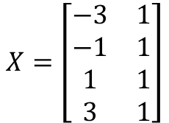
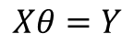
Review – Least Squares Method
Solutions
Ordinary Least Squares (OLS) = Least Squares Method (LSM) = Normal Equation
Gradient Descent Method
bias
$$X=\left[\begin{matrix}−3 & 1 \\ −1 & 1 \\ 1 & 1 \\ 3 & 1\end{matrix}\right]$$
$$Y=\left[\begin{aligned}−1 \\ −1 \\ 3 \\ 3\end{aligned}\right]$$
(x₃, y₃)
$$θ=\left[\begin{aligned}w \\ b\end{aligned}\right]$$
4x2
4x1
2x1
(x₄, y₄)
$$Xθ=Y$$
(x₁, y₁)
(x₂, y₂)

Slide 5
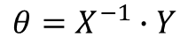
Review – Least Squares Method
Solutions
Ordinary Least Squares (OLS) = Least Squares Method (LSM) = Normal Equation
Gradient Descent Method
bias
$$X=\left[\begin{matrix}−3 & 1 \\ −1 & 1 \\ 1 & 1 \\ 3 & 1\end{matrix}\right]$$
$$Y=\left[\begin{aligned}−1 \\ −1 \\ 3 \\ 3\end{aligned}\right]$$
(x₃, y₃)
$$θ=\left[\begin{aligned}w \\ b\end{aligned}\right]$$
4x2
4x1
2x1
(x₄, y₄)
$$Xθ=Y$$
$$θ=X^{−1}∙Y$$
→ X가 정방행렬이 아니므로 역행렬 계산 불가
(x₁, y₁)
(x₂, y₂)

Slide 6
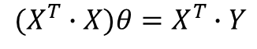
Review – Least Squares Method
Solutions
Ordinary Least Squares (OLS) = Least Squares Method (LSM) = Normal Equation
Gradient Descent Method
bias
$$X=\left[\begin{matrix}−3 & 1 \\ −1 & 1 \\ 1 & 1 \\ 3 & 1\end{matrix}\right]$$
$$Y=\left[\begin{aligned}−1 \\ −1 \\ 3 \\ 3\end{aligned}\right]$$
(x₃, y₃)
$$θ=\left[\begin{aligned}w \\ b\end{aligned}\right]$$
4x2
4x1
2x1
(x₄, y₄)
$$Xθ=Y$$
$$(X^{T}∙X)θ=X^{T}∙Y$$
(x₁, y₁)
(x₂, y₂)

Slide 7
Review – Least Squares Method
Solutions
Ordinary Least Squares (OLS) = Least Squares Method (LSM) = Normal Equation
Gradient Descent Method
bias
$$X=\left[\begin{matrix}−3 & 1 \\ −1 & 1 \\ 1 & 1 \\ 3 & 1\end{matrix}\right]$$
$$Y=\left[\begin{aligned}−1 \\ −1 \\ 3 \\ 3\end{aligned}\right]$$
(x₃, y₃)
$$θ=\left[\begin{aligned}w \\ b\end{aligned}\right]$$
4x2
4x1
2x1
(x₄, y₄)
$$Xθ=Y$$
$$(X^{T}∙X)θ=X^{T}∙Y$$
(x₁, y₁)
$${\left(X^{T}∙X\right)}^{−1}∙(X^{T}∙X)θ={\left(X^{T}∙X\right)}^{−1}∙(X^{T}∙Y)$$
(x₂, y₂)

Slide 8
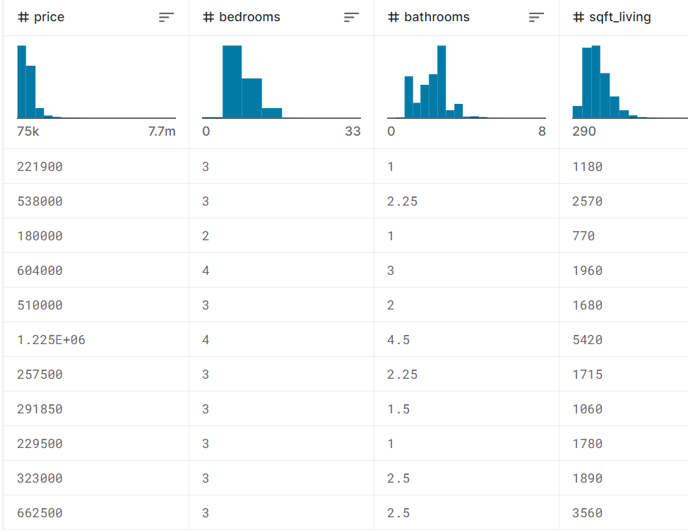
실습용 데이터셋
Dataset: kc_house_data
2014 ~ 2015년 사이 판매된 주택 가격 데이터셋
21개 변수, 21,613개 데이터로 구성됨
가격
침실
화장실
크기
…
…
https://www.kaggle.com/datasets/shivachandel/kc-house-data/

Slide 9
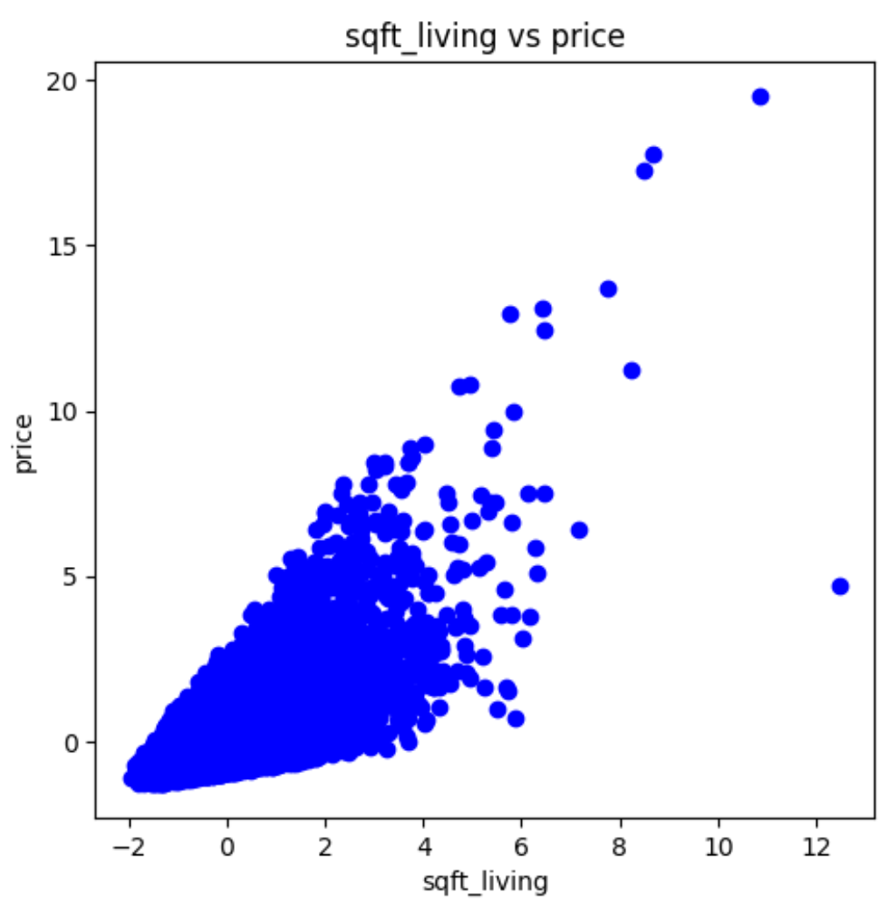
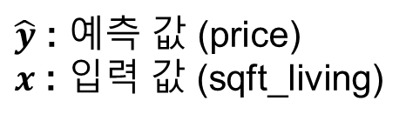
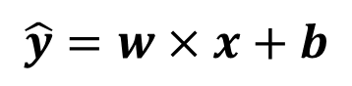
직전 실습 결과
주택 크기 (sqft_living)에 따른 주택 가격 예측
$$\hat{y}=w×x+b$$
$\hat{y}$ : 예측 값 (price)
$x$ : 입력 값 (sqft_living)
Least Square Method
w = 0.704068
b = 0.002673
Gradient Decent Method
w = 0.701942
b = 0.002589

Slide 10
실습용 데이터셋
Dataset: kc_house_data (21개 변수)
번호 | 변수명 | 설명
1 | id | 각 주택 거래에 대한 고유 식별자.
2 | date | 주택이 판매된 날짜.
3 | price | 주택의 판매 가격 (종속 변수, 목표 값).
4 | bedrooms | 침실의 개수.
5 | bathrooms | 욕실의 개수 (부분 욕실도 포함).
6 | sqft_living | 주택의 실내 면적 (평방 피트).
7 | sqft_lot | 주택의 대지 면적 (평방 피트).
8 | floors | 주택의 층수.
9 | waterfront | 주택이 해안가에 위치해 있는지 여부 (1
10 | view | 주택에서의 전망의 질을 나타내는 지표 (0~4).
11 | condition | 주택의 전반적인 상태 (1~5).
12 | grade | 주택의 건축 품질과 디자인 등급 (1~13).
13 | sqft_above | 지상 층의 면적 (평방 피트).
14 | sqft_basement | 지하 층의 면적 (평방 피트).
15 | yr_built | 주택이 지어진 연도.
16 | yr_renovated | 주택이 개보수된 연도.
17 | zipcode | 우편번호.
18 | lat | 주택의 위도.
19 | long | 주택의 경도.
20 | sqft_living15 | 2015년 기준으로, 인근 15개의 주택의 평균 실내 면적 (평방 피트).
21 | sqft_lot15 | 2015년 기준으로, 인근 15개의 주택의 평균 대지 면적 (평방 피트).

Slide 11
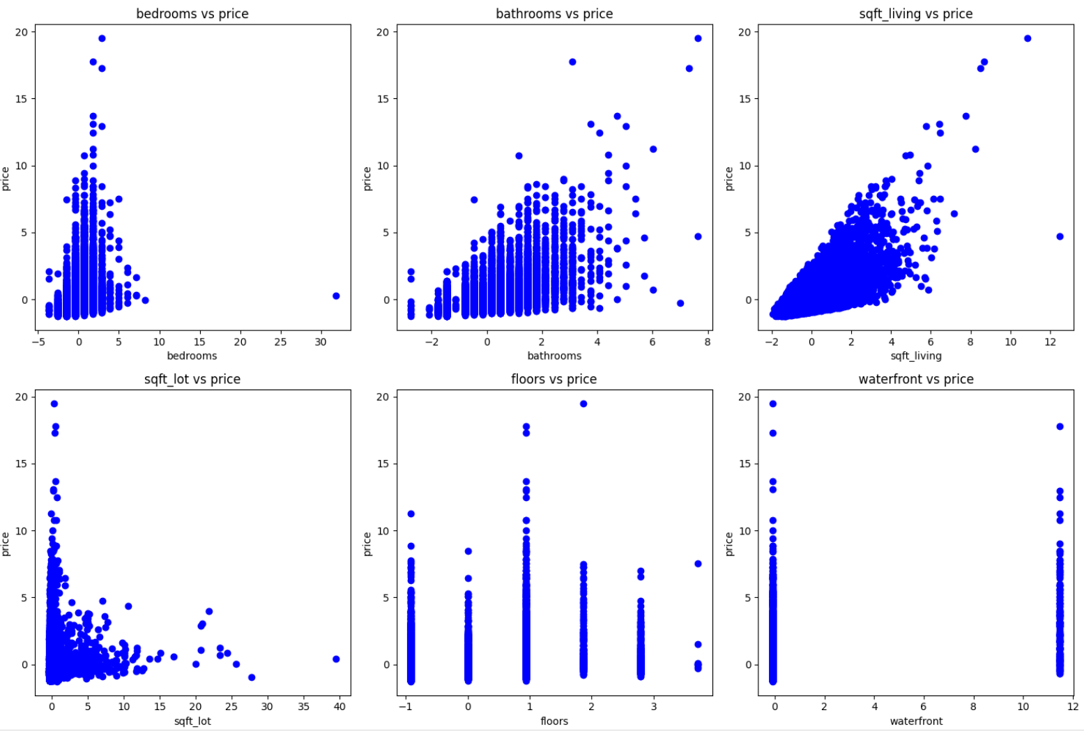
실습용 데이터셋 – 특성 확인
각 입력 데이터 (x)에 대해 정답 데이터 (y)에 대한 산점도 그래프
기존 사용 데이터
…

Slide 12
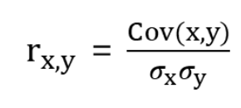
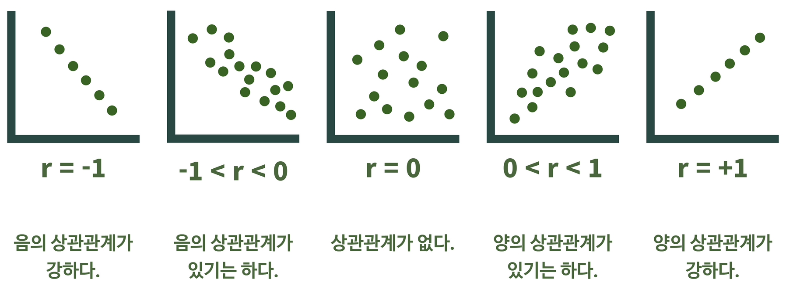
실습용 데이터셋 – 특성 확인
각 데이터 열에 대한 상관계수 확인
상관관계: 두 변수 간 관계, 두 변수가 서로 변화에 어떻게 연관되는지 나타냄
상관계수: 상관관계의 정도와 방향을 수치로 표현한 값 (-1 ~ +1)
Ref.: https://velog.io/@jkjan/%EC%83%81%EA%B4%80-%EB%B6%84%EC%84%9D

Slide 13
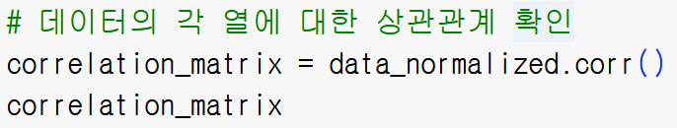
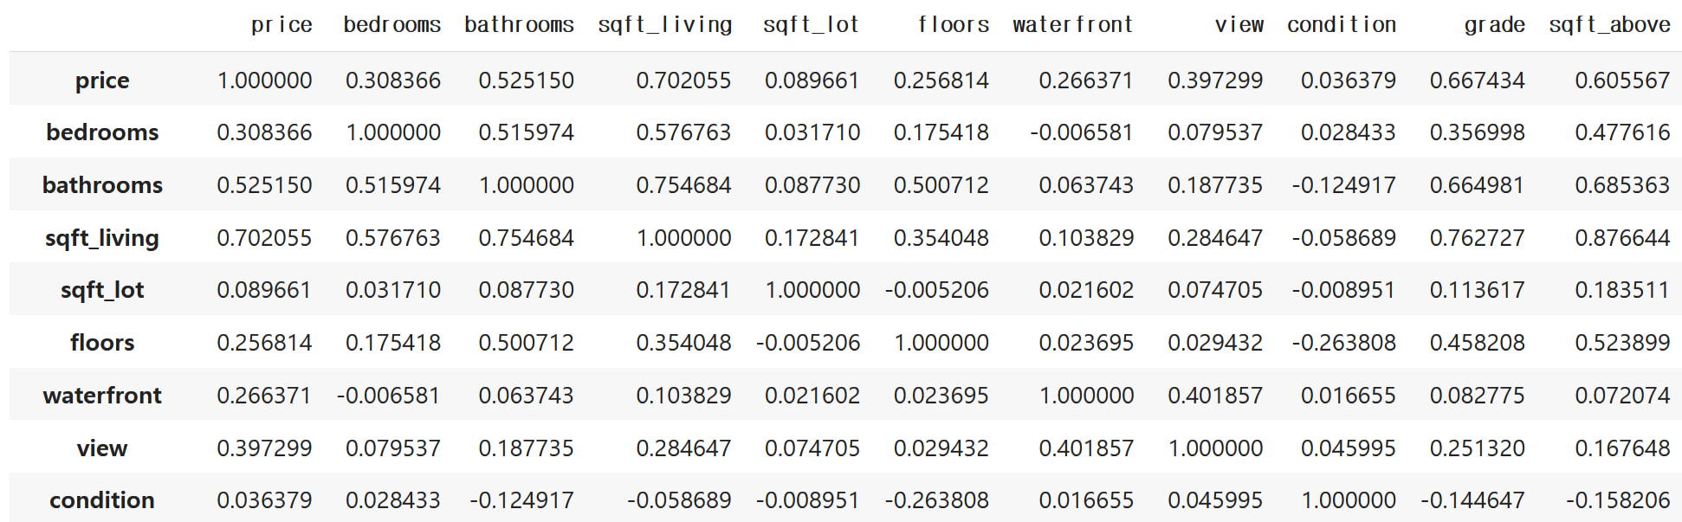
실습용 데이터셋 – 특성 확인
각 데이터 열에 대한 상관계수 확인
상관관계: 두 변수 간 관계, 두 변수가 서로 변화에 어떻게 연관되는지 나타냄
상관계수: 상관관계의 정도와 방향을 수치로 표현한 값 (-1 ~ +1)
Pandas 내장 corr() 함수 사용
…
…

Slide 14
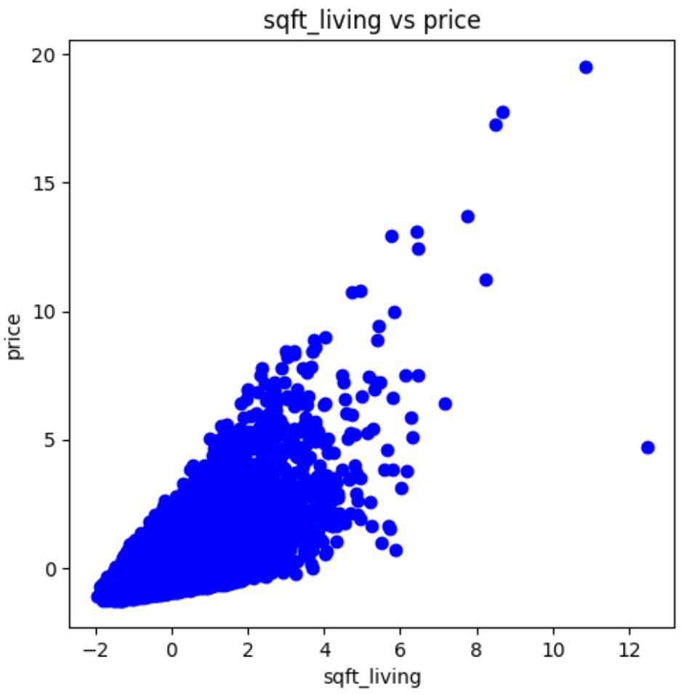
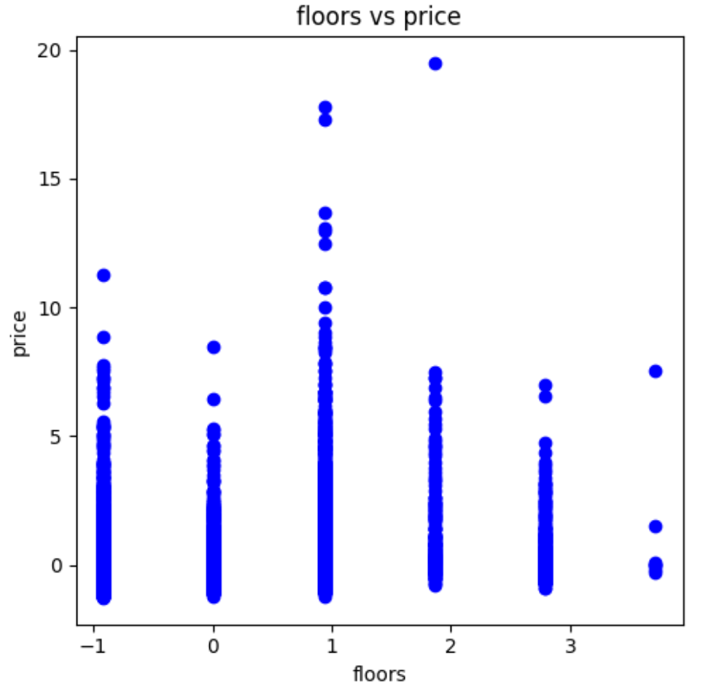
실습용 데이터셋 – 특성 확인
각 데이터 열에 대한 상관계수 확인
상관관계: 두 변수 간 관계, 두 변수가 서로 변화에 어떻게 연관되는지 나타냄
상관계수: 상관관계의 정도와 방향을 수치로 표현한 값 (-1 ~ +1)

Slide 15
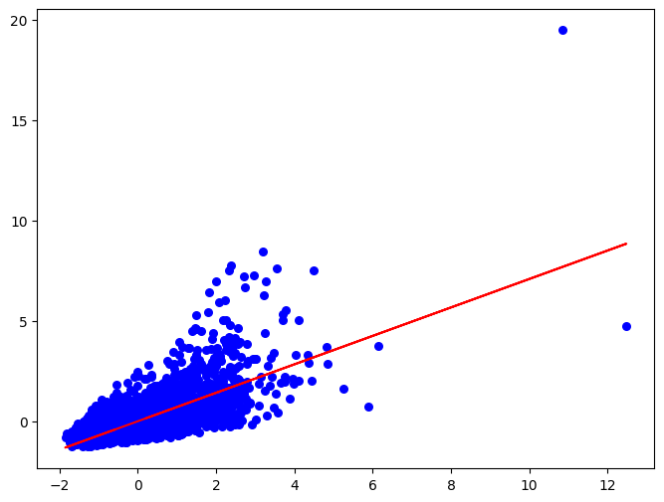
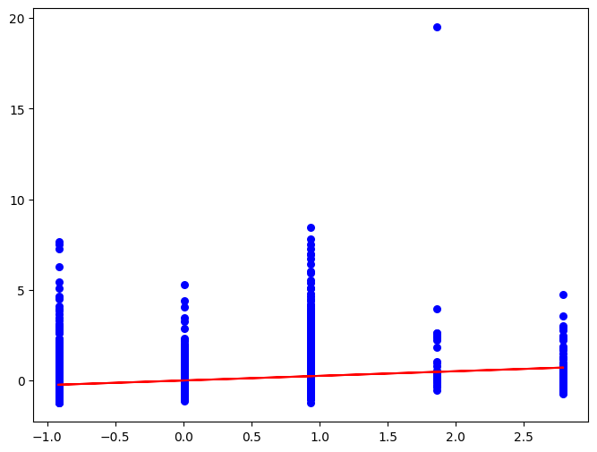
Simple Linear Regression
입력 변수 유형에 따른 선형 회귀 성능 확인
주택의 실내 면적: sqft_living
주택의 층수: floors
1) sqft_living → w = 0.7094, b = -0.0005
2) floors → w = 0.2556, b = -0.0025

Slide 16
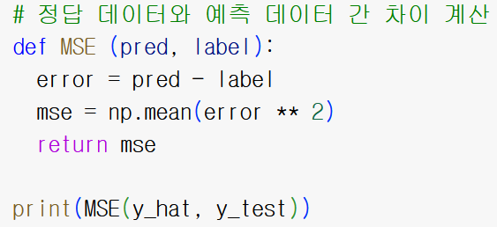
Simple Linear Regression
선형 회귀의 정량적 성능 지표
평균 제곱 오차 (Mean Squared Error, MSE)
평균 절대 오차 (Mean Absolute Error, MAE)
1) sqft_living: 0.5141
2) floors: 0.9163

Slide 17
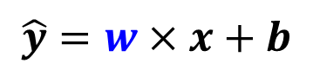
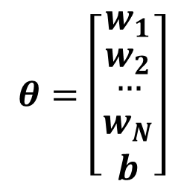
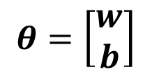
Multiple Linear Regression
Linear Regression (선형회귀)
Single Linear Regression (단일 선형회귀)
Multiple Linear Regression (다중 선형회귀)
Single Linear Regression
$$\hat{y}=w×x+b$$
$$θ=\left[\begin{matrix}w \\ b\end{matrix}\right]$$
단일 입력 변수
2 x 1
Multiple Linear Regression
$$θ=\left[\begin{matrix}w_{1} \\ \begin{matrix}w_{2} \\ \begin{matrix}… \\ w_{N}\end{matrix}\end{matrix} \\ b\end{matrix}\right]$$
$$\hat{y}=w_{1}×x_{1}+w_{2}×x_{2}+…+w_{N}×x_{N}+b$$
입력 변수 1
입력 변수 2
입력 변수 N
(N+1) x 1

Slide 18
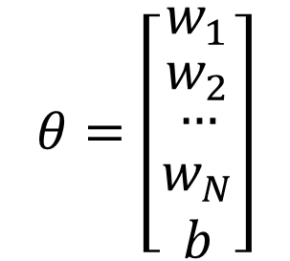
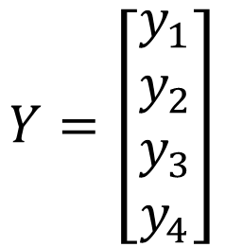
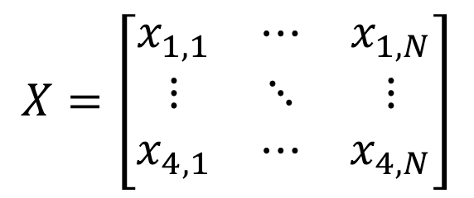
Multiple Linear Regression
Solutions
Ordinary Least Squares (OLS) = Least Squares Method (LSM) = Normal Equation
학습용 데이터가 4개인 경우 예시
$$X=\left[\begin{matrix}x_{1,1} & ⋯ & x_{1,N} \\ ⋮ & ⋱ & ⋮ \\ x_{4,1} & ⋯ & x_{4,N}\end{matrix}\right]$$
$$Y=\left[\begin{aligned}y_{1} \\ y_{2} \\ y_{3} \\ y_{4}\end{aligned}\right]$$
$$θ=\left[\begin{matrix}w_{1} \\ \begin{matrix}w_{2} \\ \begin{matrix}… \\ w_{N}\end{matrix}\end{matrix} \\ b\end{matrix}\right]$$
4 x N
4 x 1
(N+1) x 1

Slide 19
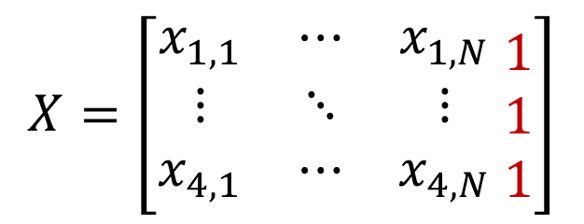
Multiple Linear Regression
Solutions
Ordinary Least Squares (OLS) = Least Squares Method (LSM) = Normal Equation
입력 데이터가 4개인 경우 예시
bais를 위한 열 벡터 추가
$$X=\left[\begin{matrix}x_{1,1} & ⋯ & x_{1,N} \\ ⋮ & ⋱ & ⋮ \\ x_{4,1} & ⋯ & x_{4,N}\end{matrix}\begin{matrix} 1 \\ 1 \\ 1\end{matrix}\right]$$
$$Y=\left[\begin{aligned}y_{1} \\ y_{2} \\ y_{3} \\ y_{4}\end{aligned}\right]$$
$$θ=\left[\begin{matrix}w_{1} \\ \begin{matrix}w_{2} \\ \begin{matrix}… \\ w_{N}\end{matrix}\end{matrix} \\ b\end{matrix}\right]$$
4 x (N+1)
4 x 1
(N+1) x 1

Slide 20
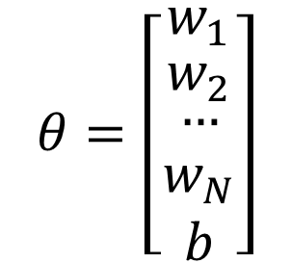
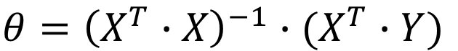
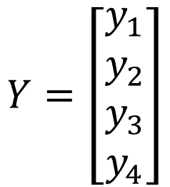
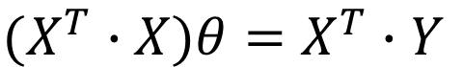
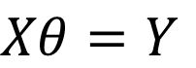
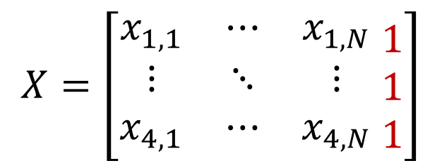
Multiple Linear Regression
Solutions
Ordinary Least Squares (OLS) = Least Squares Method (LSM) = Normal Equation
학습용 데이터가 4개인 경우 예시
$$X=\left[\begin{matrix}x_{1,1} & ⋯ & x_{1,N} \\ ⋮ & ⋱ & ⋮ \\ x_{4,1} & ⋯ & x_{4,N}\end{matrix}\begin{matrix} 1 \\ 1 \\ 1\end{matrix}\right]$$
$$Y=\left[\begin{aligned}y_{1} \\ y_{2} \\ y_{3} \\ y_{4}\end{aligned}\right]$$
$$θ=\left[\begin{matrix}w_{1} \\ \begin{matrix}w_{2} \\ \begin{matrix}… \\ w_{N}\end{matrix}\end{matrix} \\ b\end{matrix}\right]$$
4 x (N+1)
4 x 1
(N+1) x 1
$$Xθ=Y$$
$$(X^{T}∙X)θ=X^{T}∙Y$$
$$θ={\left(X^{T}∙X\right)}^{−1}∙(X^{T}∙Y)$$

Slide 21
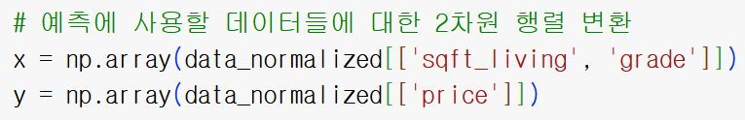
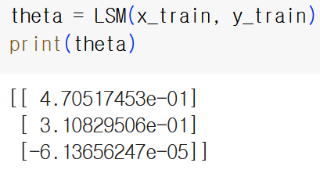
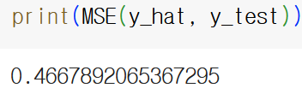
Multiple Linear Regression
실습 예시: (1) sqft_living, (2) grade를 이용한 Multiple Linear Regression
sqft_living에 대한 가중치
grade에 대한 가중치
bias

Slide 22
Multiple Linear Regression
Exercises
가장 성능이 높게 나올 것으로 예상되는 입력 데이터 2~4개를 이용해 각각 Multiple Linear Regression 수행
입력 변수 개수에 따라 각각 MSE 확인

Slide 23
Dongsan Jun (dsjun@dau.ac.kr)
Image Signal Processing Laboratory (www.donga-ispl.kr)
Dept. of Computer Engineering
Dong-A University, Busan, Rep. of Korea

